Slide 1

捕鱼游戏
Processing
的实现

Slide 2
Chapter 01
游戏简介
Chapter 02
变量设置
目录
Chapter 03
功能函数
Chapter 04
总结

Slide 3
游戏简介

Slide 4
规则：
1.抓到小鱼 积分10
2.勾到鲨鱼 游戏结束
3.每轮游戏3分钟
4.统计每轮时间内抓鱼得分

Slide 5
开始游戏界面
点击按钮
开始游戏&开始计时
随机生成8条小鱼
小鱼按各自方向速度游动
（随机生成鲨鱼，游戏开始出现鲨鱼概率为3/5）
鱼钩开始转动
键盘按下时出线抛钩
空钩子与小鱼接触，收线| 空钩与鲨接触线下沉
若收线至钩子最初状态 分数+10 | 游戏结束
简要逻辑流程

Slide 6
简要逻辑流程
若游戏超时 | 钩子随鲨下沉出界
进入游戏结束界面
显示该局得分&最高得分
检测鼠标动作
按下重新开始按钮 | 结束游戏按钮
若重新开始 | | 若结束游戏
把基本的数据重新初始化 关闭游戏界面
重复上述步骤

Slide 7
变量设置

Slide 8
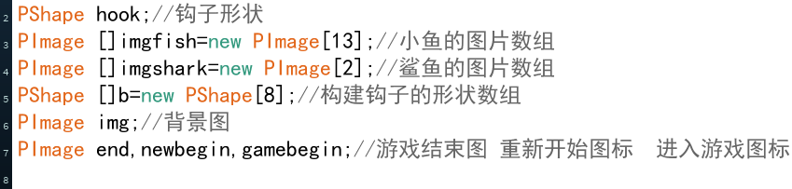
变量介绍

Slide 9
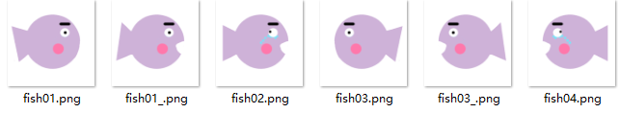
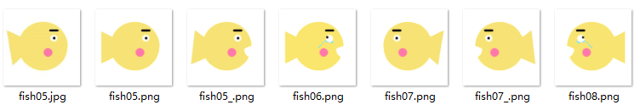
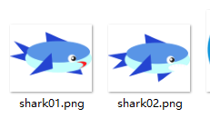

Slide 10
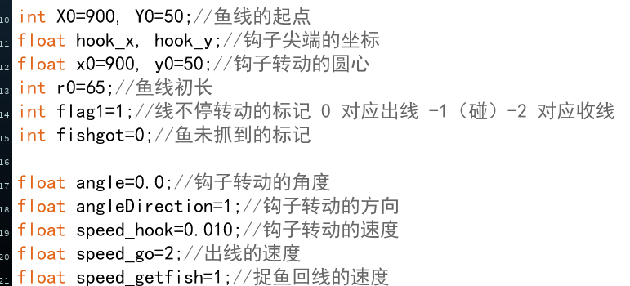
核心变量

Slide 11
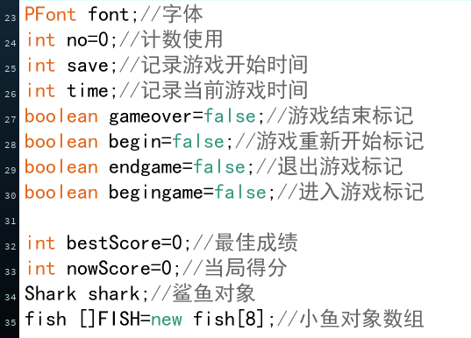
主要标记变量

Slide 12
功能函数

Slide 13
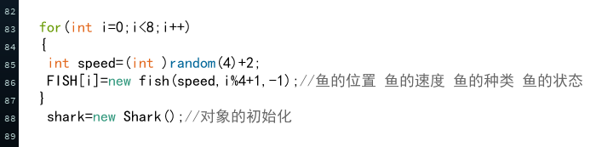
初始化函数
1.加载图片
2.初始化变量
3.显示开始界面

Slide 14
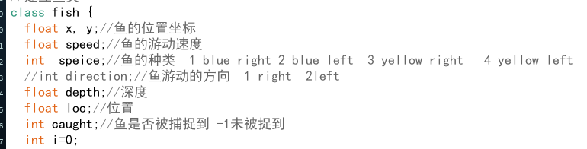
Fish类
Fish类的主要变量
（类中的变量仅能共类本身的函数使用 不能被 外部的函数使用）
这些变量是所有鱼都具有的！

Slide 15
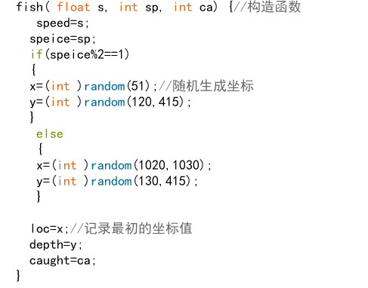
Fish类
构造函数
给变量赋初始值
起初始化作用
随机产生鱼的起始位置
使鱼群游动更随机
Random()函数实际效果并不理想

Slide 16
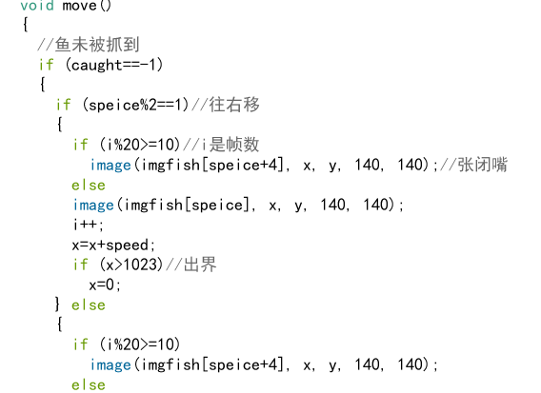
Fish类
函数
鱼的游动
通过不同状态的图片的切换显示
实现动态
注意
出界及鱼的游动方向

Slide 17
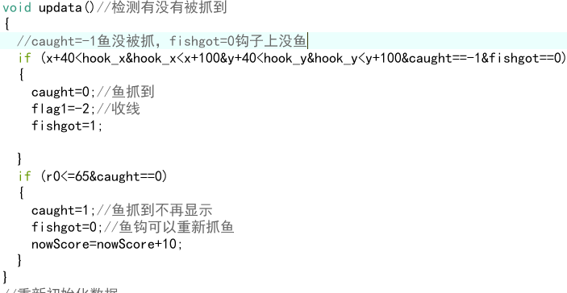
Fish类
函数
检测函数
钩子是否在指定区域
且钩子上没鱼
设定：
当鱼线收到原长r0结束抓鱼
记分

Slide 18
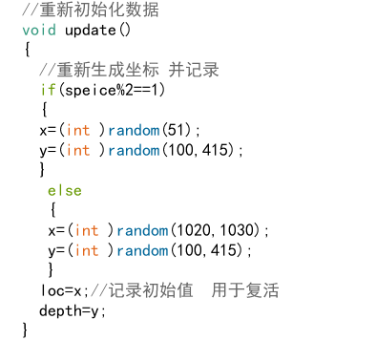
Fish类
函数
重新更新函数
再次重新随机生成各数据
【当游戏需重新开始，鱼的初始位置重新生成】

Slide 19
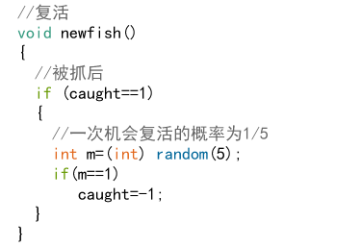
Fish类
函数
鱼儿重生函数
被抓后需让其重生平衡鱼的总数
设定：
每条一次就复活的概率为1/5
使得水中的鱼总数出现一定的变化

Slide 20
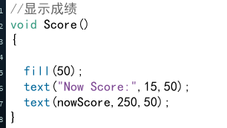
显示分数函数
当鱼被抓到且消失后才更新

Slide 21
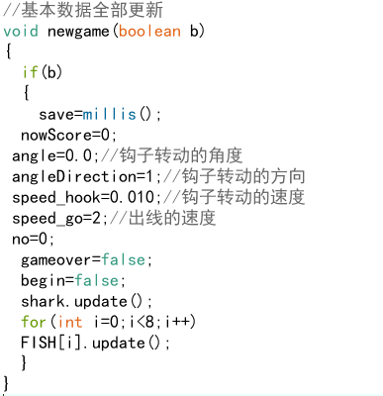
数据重新初始化函数
当游戏要重新开始时
为了避免前一局游戏数据的影响
将基本数据初始化
最佳成绩不初始化

Slide 22
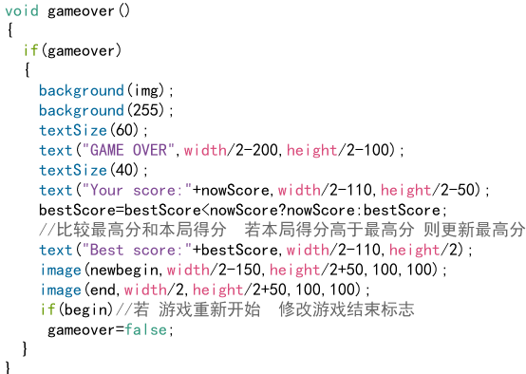
游戏结束函数
显示游戏结束画面
显示分数和提示
【注】 使用了三目运算符（？ ：）用于比较

Slide 23
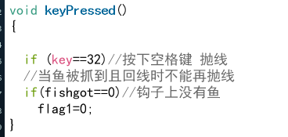
键盘检测函数
修复了
上次作业的BUG

Slide 24
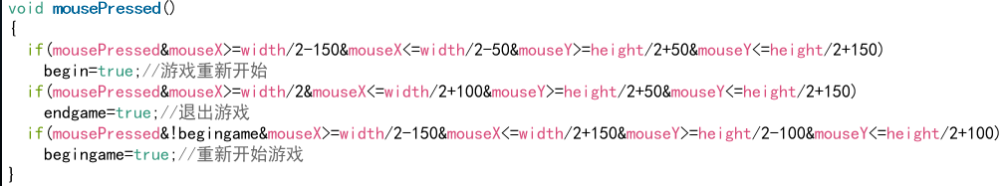
鼠标检测函数

Slide 25
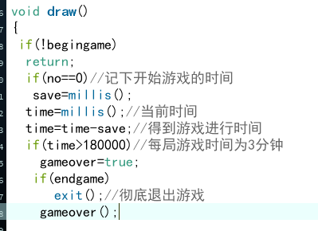
核心函数
若没有点进入游戏按钮
Draw()运行到第一行就结束
其他任务不能执行

Slide 26
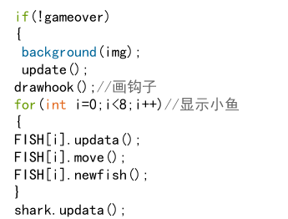
核心函数
若游戏没结束
按基本的逻辑
显示钩子
鱼
鲨鱼

Slide 27
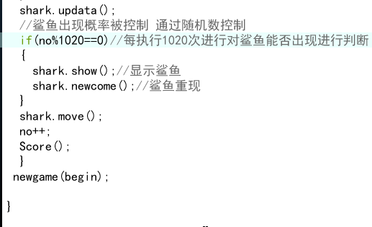
核心函数
鲨鱼一次就出现的概率为3/5
(在鲨鱼类初始化函数中设置好了)
使得鲨鱼能够随机出现

Slide 28
总结

Slide 29
游戏内容改进
1.对上次作业的BUG进行了修复
2.增添了记分，计时功能
3.增添了重新游戏 ，退出游戏的功能按钮
4.完善了游戏的界面
5.增添了游戏内容，鲨鱼
5.对鱼和鲨鱼进行了随机生成，并对鲨鱼出现的概率进行了控制

Slide 30
难度分析
1.钩子的绘制及摆动
2.鱼和鲨鱼类的设置和实现
3.对于鲨鱼出现的控制
4.开始游戏，重新游戏，退出游戏等基本功能的连接

Slide 31
心得体会
1.不做前端
2.不写代码
3.谢谢

Slide 32
Thank You

